Slide 1

CNN ile Göz Hastalıkları Teşhisi
ODIR-5K Veri Seti Üzerinde Derin Öğrenme Yaklaşımı

Slide 2



Proje Tanımı ve Amaç
Bu çalışmanın temel amacı, hastaların fundus göz resimlerinden aynı anda sahip olabilecekleri birden fazla göz hastalığını eş zamanlı ve otomatik olarak tespit edebilen, yüksek doğruluklu bir çoklu etiketli (multi-label) CNN modeli geliştirmektir.
Geleneksel tek etiketli sınıflandırma modellerinin aksine bu yaklaşım, medikal gerçekliğe uygun olarak bir hastanın retinasında hem katarakt hem de diyabetik retinopati gibi farklı patolojilerin bir arada bulunma durumunu bağımsız olarak analiz edip her bir hastalık için ayrı olasılık skorları üretmeyi hedefler.

Slide 3
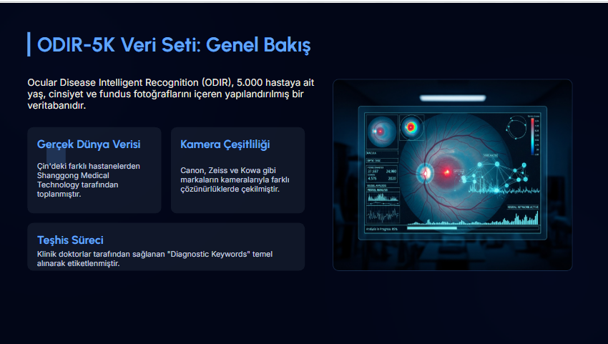

Slide 4









Sınıflandırma Etiketleri
Normal (N)
Diyabet (D)
Glokom (G)
Katarakt (C)
Sağlıklı göz yapısı
Diyabetik Retinopati
Göz tansiyonu
Lens bulanıklığı
AMD (A)
Hipertansiyon (H)
Miyopi (M)
Diğer (O)
Makula Dejenerasyonu
Vasküler hasar
Patolojik miyopi
Diğer anormallikler

Slide 5
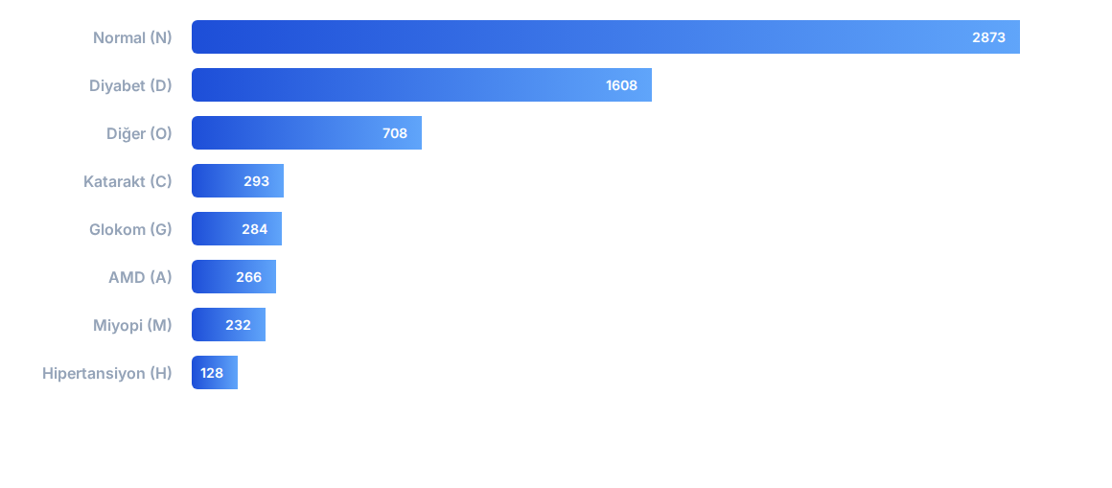
Sınıf Dağılımı ve Veri Dengesizliği
Veride belirgin bir dengesizlik mevcuttur.
En fazla 'Normal' (2873), en az 'Hipertansiyon' (128) hastası bulunmaktadır.

Slide 6

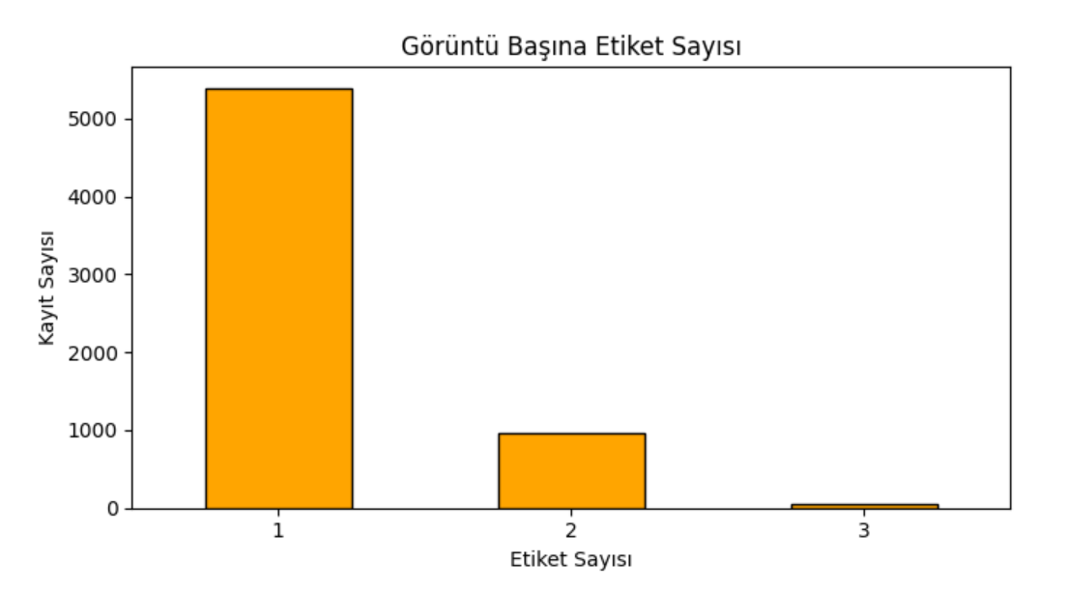
Görüntü Başına Etiket Sayısı Dağılımı
Bu grafik her görüntü için kaç etiket bulunduğunu gösterir, veri setinin Çoklu Etiketli (Multi-label) doğasını kanıtlar.
Çoğu görüntüde 1 etiket olsa da, bazı görüntülerde 2 veya 3 hastalığın aynı anda bulunduğunu göstermektedir.
Veri setindeki göz hastalıklarının bir arada bulunma sıklığını temsil eder.

Slide 7
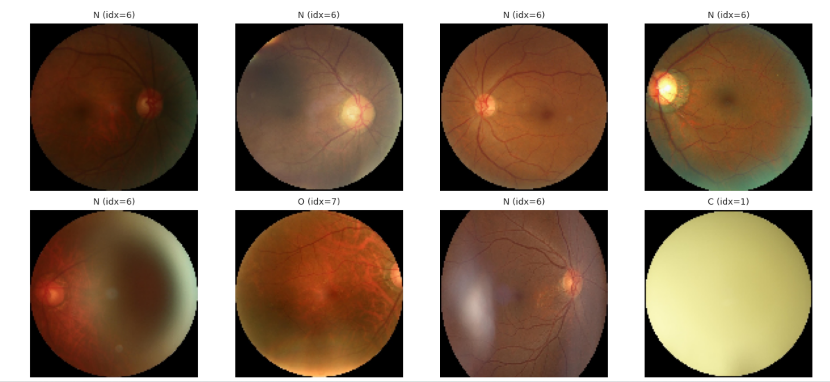



Veri Görselleştirme Örnekleri
N (idx=6)
O (idx=7)
C (idx=1)
Fundus görüntüleri model eğitimi için önceden işlenmiş versiyonlardır.

Slide 8
Veri Önişleme ve Hazırlık
Ham Veriden Modele Geçiş Süreci

Slide 9
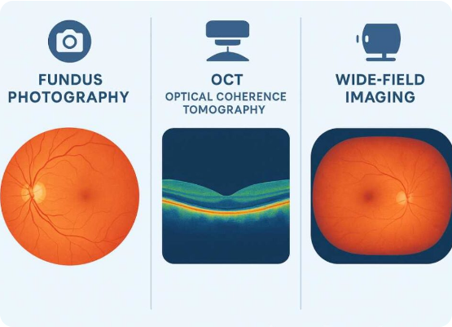
Veri Seti Çıkarılması ve Ortam
Projede kullanılan ham retina fundus görüntüleri preprocessed_images.zip arşivinden otomatik çıkarılmıştır.
Python betikleri ve zipfile kütüphanesi ile hızlı veri erişimi sağlanmıştır.
Ortam Hazırlığı: Pandas, NumPy ve TensorFlow kütüphaneleri optimize edilerek GPU desteği ile yapılandırılmıştır.

Slide 10
Çoklu Etiketlerin Hazırlanması
Binary Matris Yapısı
Neden Önemli?
Her göz resmi için 8 bağımsız sütundan oluşan bir hedef vektörü oluşturulmuştur:
[1, 0, 0, 0, 1, 0, 0, 0]
Softmax yerine sigmoid çıkışı alabilmek için verinin bu formatta olması şarttır.
Bu yapı, modelin her bir hastalığı diğerlerinden bağımsız olarak değerlendirmesini sağlar.
"Independent indicator" (bağımsız gösterge) formatı çoklu etiketli sınıflandırma için temeldir.
ETİKET YÖNETİMİ: Verinin model tarafından doğru yorumlanması için yapısal dönüşüm süreci.

Slide 11

Görüntü Standardizasyonu
Standardizasyonun Faydaları
224x224
Boyutlar arası tam tutarlılık sağlandı.
Retina dışındaki siyah bölgeler kırpılarak gürültü azaltıldı.
Modelin öğrenme hızı ve bellek kullanımı optimize edildi.
Giriş Katmanı Boyutu
Tüm görüntüler EfficientNetB0 giriş boyutuna (224x224) getirilerek optimize edilmiştir.
VERİ HAZIRLIĞI: Model verimliliğini artırmak için yapısal görüntü düzenleme süreci.

Slide 12
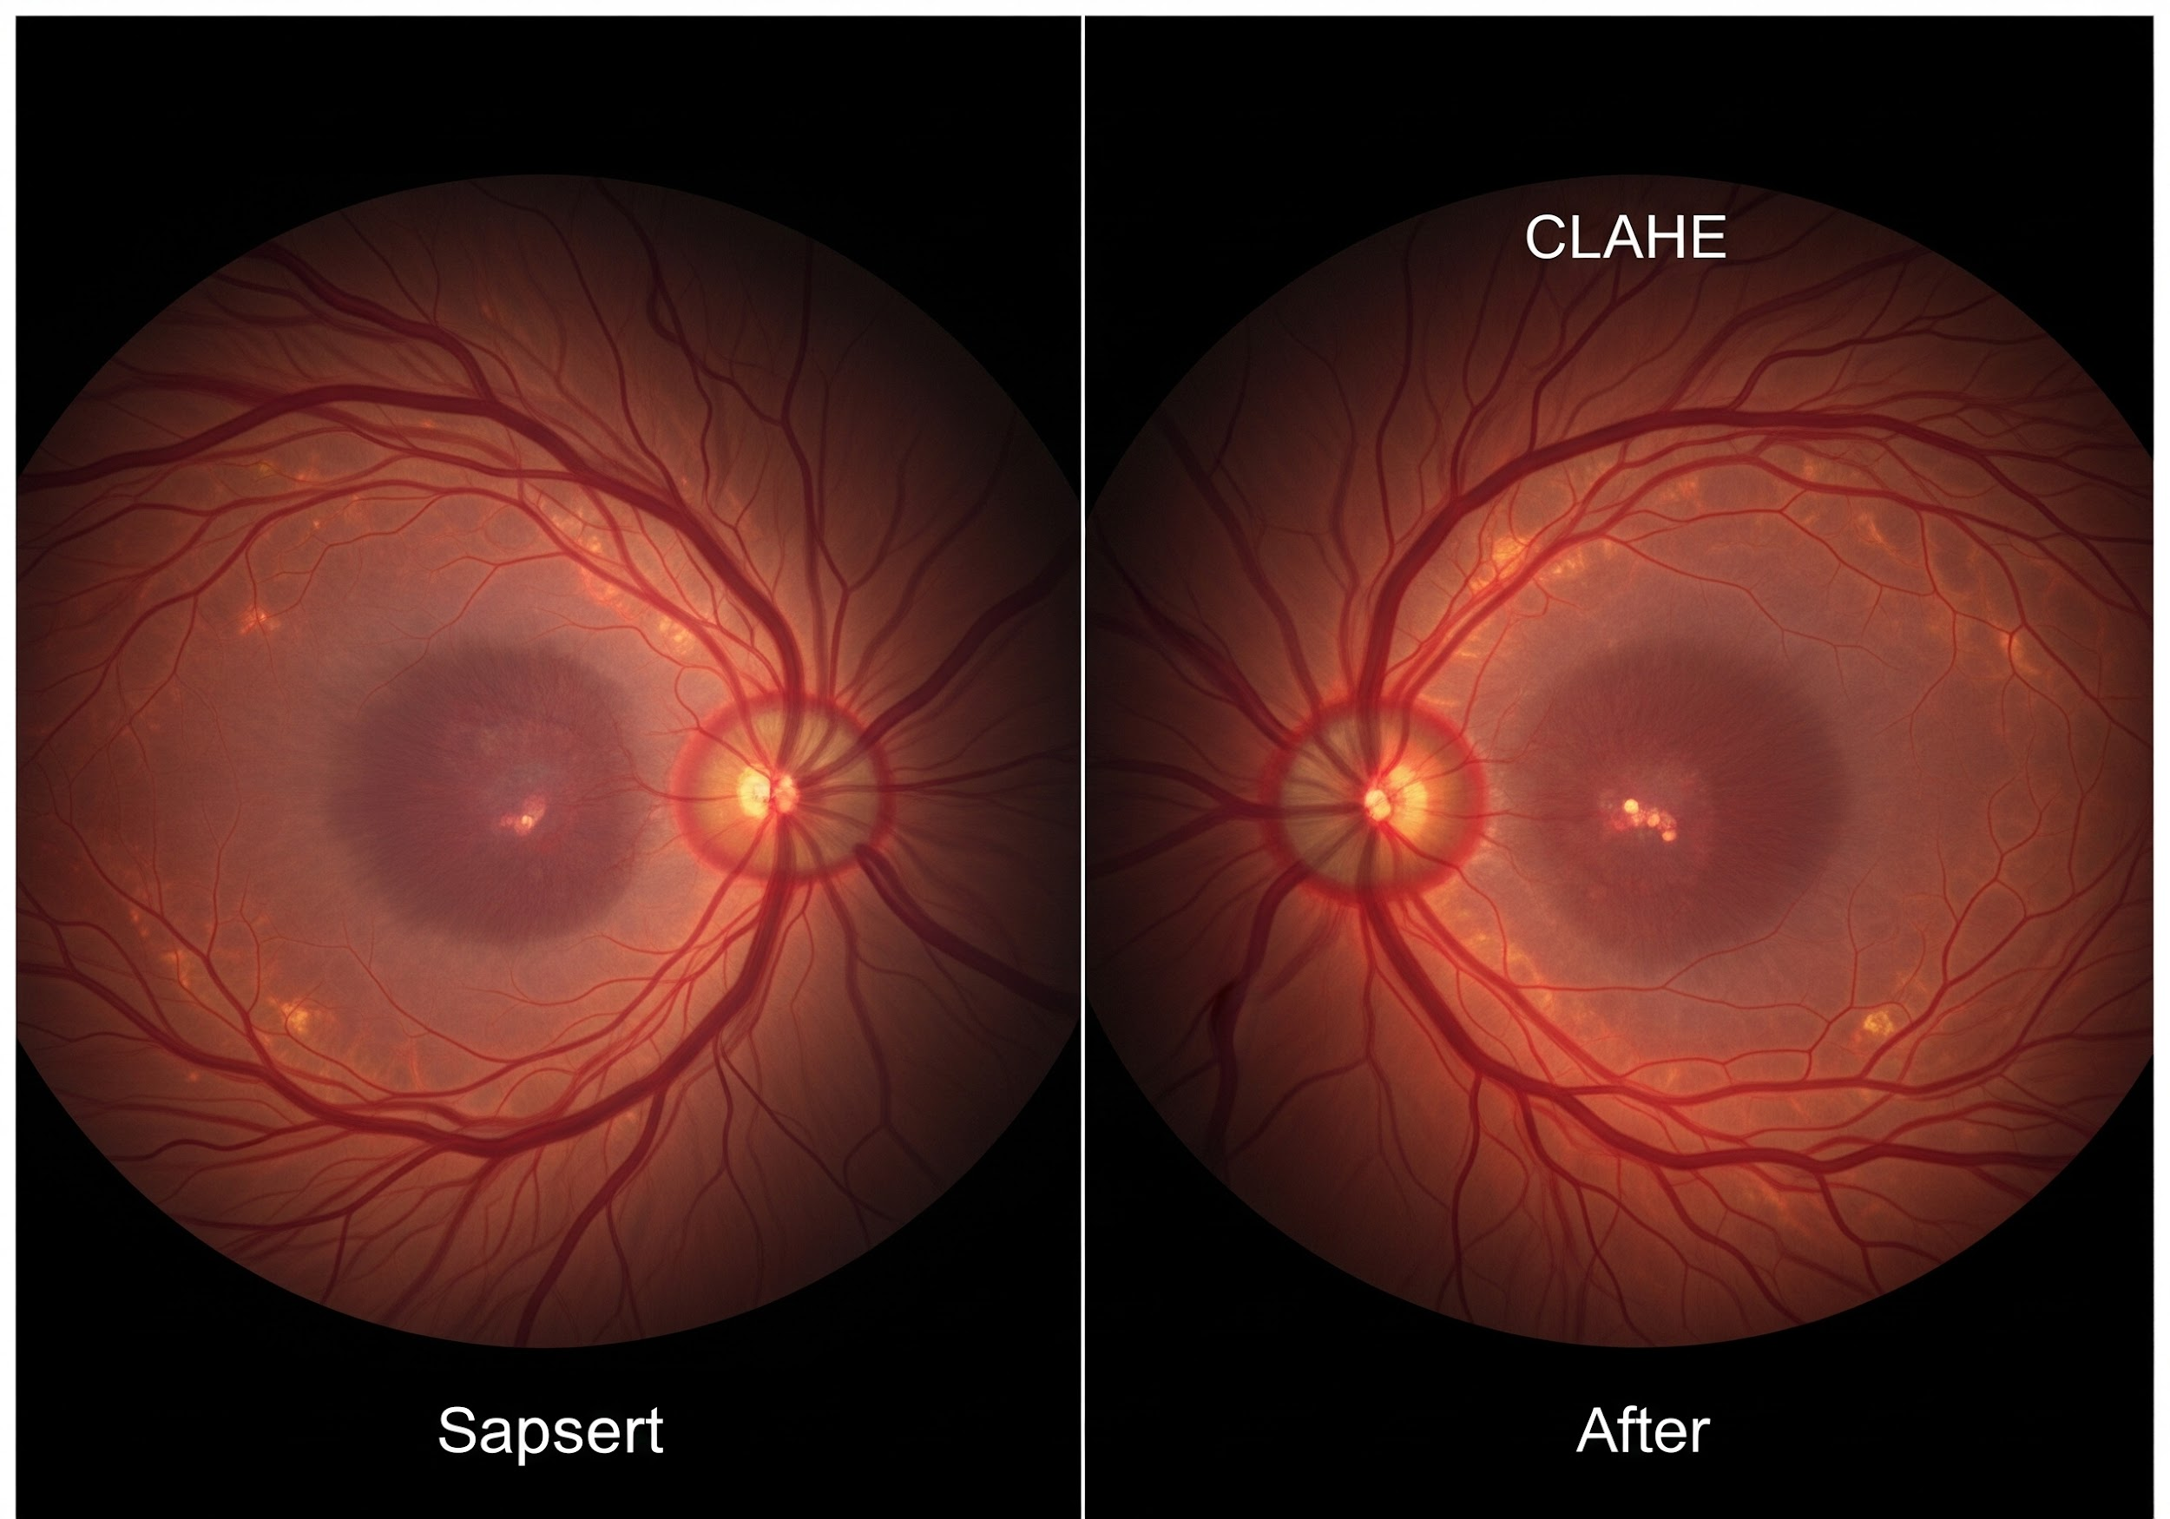
Kontrast İyileştirme (CLAHE)
Doku Belirginleştirme
Kılcal damarlar ve mikro-kanamalar gibi ince detayların çoklu teşhislerde gözden kaçmaması için CLAHE algoritması kullanıldı.
Düşük ışıklı çekimlerde bile lezyonlar ayırt edilebilir hale getirildi.
Piksel yoğunluğu dağıtılarak yerel kontrast maksimize edildi.
GÖRÜNTÜ İŞLEME: Teşhis doğruluğunu artırmak için dokusal detayların vurgulanması süreci.

Slide 13
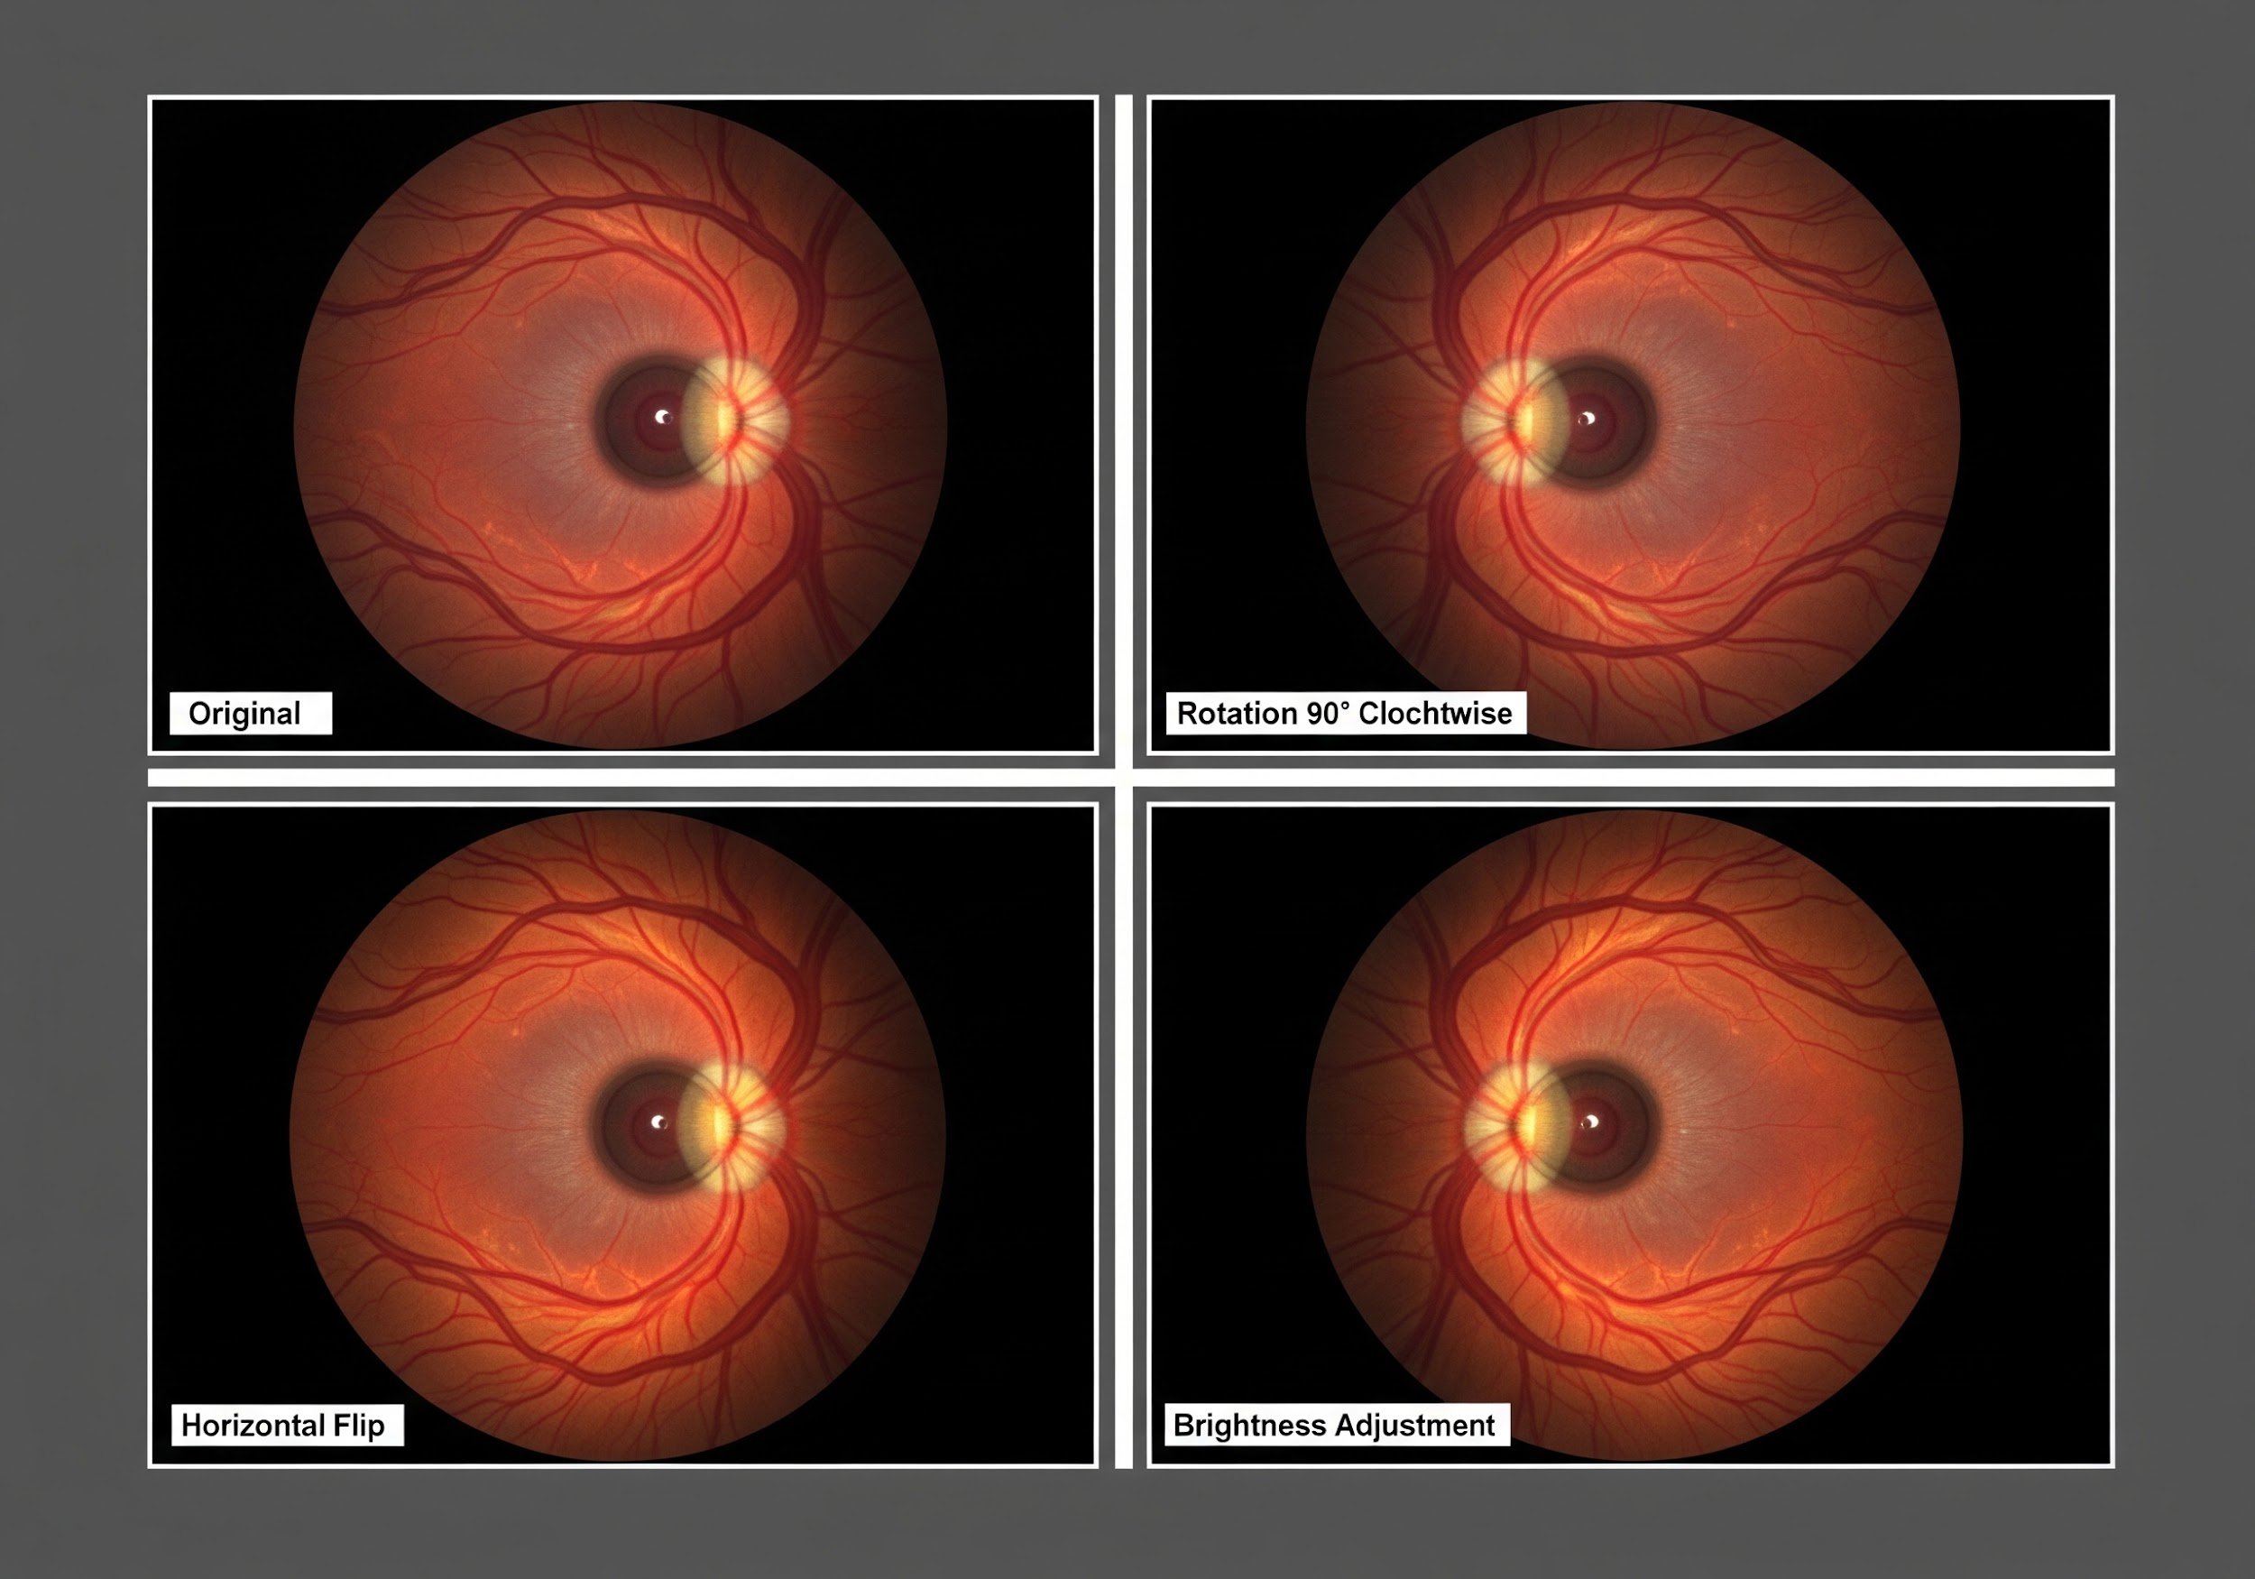
Veri Artırma (Augmentation)
Çeşitlilik ve Dayanıklılık
Modelin farklı çekim açılarına karşı bağışıklık kazanması için:
Rastgele döndürme (Rotation)
Yatay çevirme (Horizontal Flip)
Parlaklık ve kontrast değişimleri
Bu sayede model, sınırlı veriye rağmen "ezberlemek" yerine "öğrenmeyi" gerçekleştirir.
VERİ ARTIRMA: Modelin genelleme yeteneğini artırmak için sentetik varyasyon oluşturma süreci.

Slide 14

Sınıf Dengesizliği Çözümü
Weighted Binary Crossentropy
Çoklu etiketleme problemlerinde nadir hastalıkların (örn. Glokom) tespiti için:
Nadir sınıfların eğitimdeki ağırlığı artırılarak modelin bu vakalara hassasiyeti yükseltildi.
Modelin sadece "Normal" diyerek yüksek doğruluk alması (ezberlemesi) engellendi.
Her bir etiket için kayıp fonksiyonu diğerlerinden bağımsız olarak optimize edildi.
DENGELEME STRATEJİSİ: Nadir hastalıkların teşhis başarısını artırmak için kullanılan matematiksel ceza yöntemi.

Slide 15
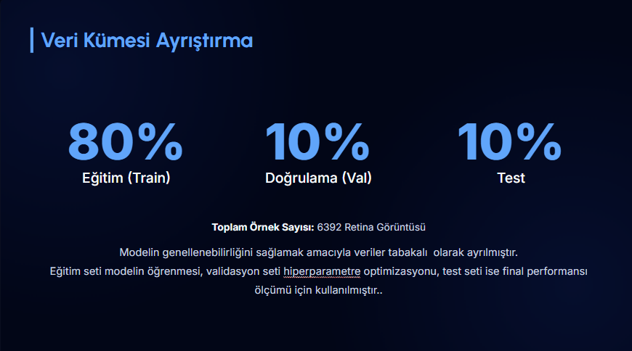

Slide 16
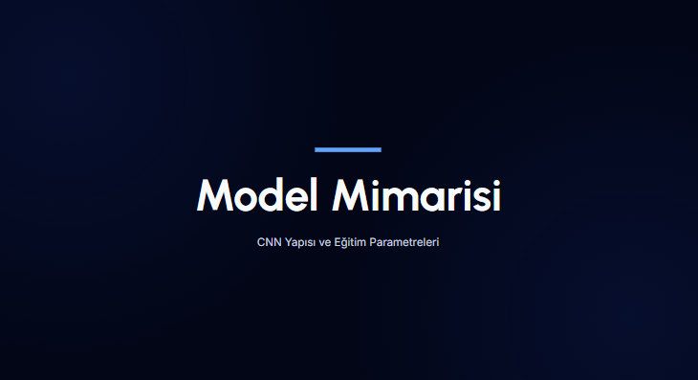

Slide 17
Aktarımlı Öğrenme (Transfer Learning)
EfficientNetB0 Mimarisi
Projede sıfırdan bir model tasarlamak yerine, ImageNet üzerinde önceden eğitilmiş güçlü bir temel olan EfficientNetB0 mimarisi kullanılmıştır.
Düşük Veri Avantajı
Tıbbi veri setlerinin kısıtlı olması nedeniyle hazır bilgi birikimi kullanılmıştır.
Sabit Filtre Yapısı
Filtre sayıları ImageNet başarısı için optimize edildiğinden, hiperparametre olarak değiştirilmemiş, ağırlıklar korunmuştur.

Slide 18


EfficientNetB0 Tabanlı Mimari
Neden EfficientNetB0?
Model, ImageNet ağırlıkları ile ilklendirilmiş EfficientNetB0 mimarisini temel alır.
"Compound Scaling" yöntemi sayesinde derinlik, genişlik ve çözünürlük arasında optimal denge kurarak yüksek verimlilik sağlar.
Base Model
Trainable: False (1. Aşama)
Pooling
GlobalAveragePooling2D
Normalization
Batch Normalization
Activation
Sigmoid (Çok Etiketli Çıkış)

Slide 19

Özelleştirilmiş Üst Katmanlar
Fully Connected
256 nöronlu ReLU aktivasyonlu yoğun katman, özniteliklerin hastalıklara özgü temsillerini öğrenir.
Regularizasyon
Dropout (0.35) ve Batch Normalization kullanılarak aşırı öğrenme (overfitting) engellenmiştir.
Çıkış Katmanı
8 adet hastalık sınıfı için Sigmoid aktivasyonu kullanılarak bağımsız olasılıklar üretilir.

Slide 20
Model Katmanları ve Parametreleri
Katman Tipi
Açıklama / Fonksiyon
Çıktı Şekli
EfficientNetB0
Dondurulmuş özellik çıkarıcı (Feature Extractor)
(None, 7, 7, 1280)
GlobalAvgPool2D
Boyut azaltma ve vektörleştirme
(None, 1280)
BatchNormalization
İçsel kovaryans kaymasını önleme
(None, 1280)
Dense (ReLU)
256 üniteli tam bağlantılı katman
(None, 256)
Dropout (0.35)
Ezberlemeyi (overfitting) engelleme
(None, 256)
Dense (Sigmoid)
8 sınıflı çoklu etiket çıktısı
(None, 8)

Slide 21

Dinamik Eşik Değeri (Threshold Tuning) Stratejisi
Yöntem
Validation seti üzerinde her hastalık sınıfı için F1-skorunu maksimize eden dinamik eşik değerleri optimize edilmiştir.
Gerekçe
Standart 0.5 eşiği, nadir hastalıkların (Glokom, Miyopi vb.) gözden kaçmasına ve düşük duyarlılığa neden olmaktaydı.
Metrik Optimizasyonu
Her sınıf için Precision-Recall eğrisi taranarak, klinik hata payını en aza indiren kararlı sınırlar belirlenmiştir.

Slide 22
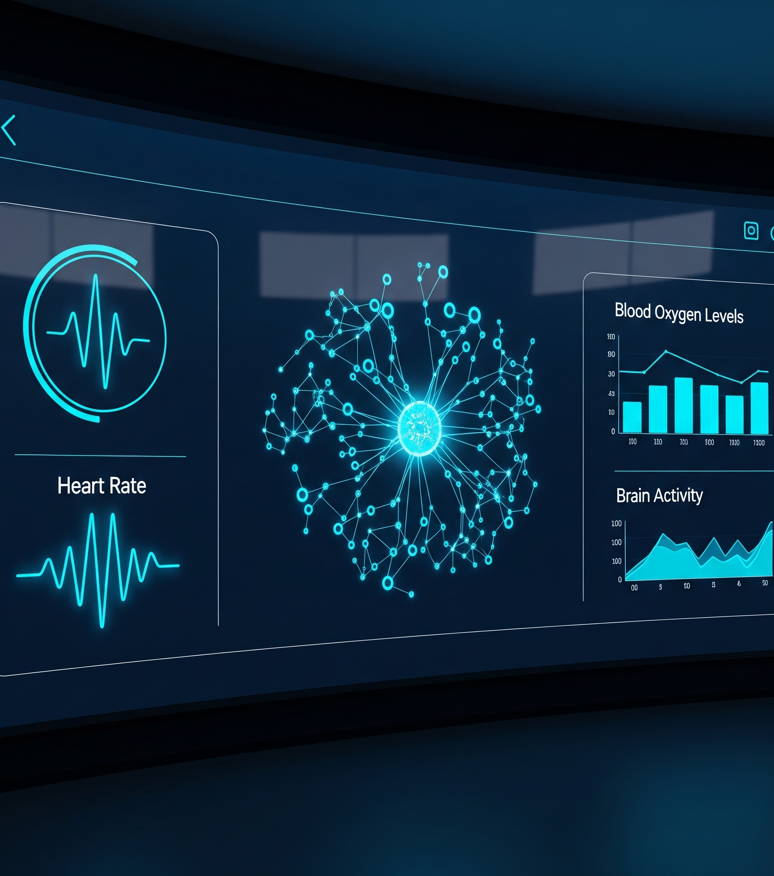
Model Karşılaştırma ve Performans Metrikleri
1. PR-AUC
2. Macro F1-Score
Ne İşe Yarar: Eşiklerden bağımsız, ham algoritmik yeteneği ve ayırt etme zekasını ölçer.
Neden Seçtik: Aşırı sınıf dengesizliğinde en dürüst metriktir; nadir hastalıkları bulmadaki gerçek başarıyı yansıtır.
Ne İşe Yarar: Olasılıklar karara dönüştüğünde net teşhis başarısını (Kesinlik/Duyarlılık) ölçer.
Neden Seçtik: Threshold Tuning başarısını ölçer; nadir hastalık tahmin başarısını doğrudan ödüllendirir.
3. Macro ROC-AUC
4. Macro Recall
Ne İşe Yarar: Pozitif vakaya negatiften daha yüksek olasılık puanı verme yeteneğidir.
Neden Seçtik: Literatür kıyaslaması ve model ayırt etme gücü için güçlü bir baseline oluşturur.
Ne İşe Yarar: Hasta gözlerin model tarafından % kaç oranında doğru yakalanabildiğini ölçer.
Gerekçe: Kritik medikal hata olan "Yalancı Negatifi" önlemek ve hiçbir hastayı gözden kaçırmamak içindir.

Slide 23

CNN Model Hiperparametreleri
Parametre
Açıklama ve CNN İçin Önemi
Base_line_model
Transfer learning yönteminde dondurulacak katman sayısını ve eğitime açılacak son katmanları belirleyen temel yapı taşıdır.
Batch Size
Modelin ağırlıkları güncellemeden önce işlediği veri sayısıdır. GPU kullanımını ve gradyan gürültüsüyle yerel minimumlardan kaçma yeteneğini belirler.
Epoch (Eğitim Turu)
Modelin veri setini tam tur geçmesidir. İlk turlarda temel özellikler (kenarlar) öğrenilirken, sonraki turlarda örüntüler netleşir ve ince ayar yapılır.
Dropout
Rastgele seçilen nöronların geçici olarak devre dışı bırakılmasıdır. Modelin ezberlemesini (overfitting) engeller ve genelleme yeteneğini artırır.
Learning Rate
Modelin hatayı düzeltmek için attığı adım büyüklüğüdür. En kritik parametredir; çok büyükse ıraksama, çok küçükse sonsuz eğitim veya yanlış noktada takılma riski taşır.

Slide 24

MODEL 1
Mimari
Eğitim Süreci
• EfficientNetB0
• 256 Üniteli Dense + BN + Dropout
• Dropout: 0.35
• Aktivasyon: Sigmoid
• Batch Size: 32
Aşama 1 (Klasik)
LR: 0.001 | 15 Epoch | Adam
Aşama 2 (Fine-Tuning)
Son 30 Katman Eğitilebilir | LR: 1e-5 | 30 Epoch
Threshold Stratejisi
Validasyon setine göre optimize edilmiş el ile ayarlanmış özel eşikler
Performans Özeti
Macro F1
Recall
ROC-AUC
PR-AUC
0.3912
0.5640
0.7739
0.4439

Slide 25

MODEL 2
Mimari
Eğitim Süreci
• EfficientNetB0
• 256 Üniteli Dense + BN + Dropout
• Dropout: 0.35
• Aktivasyon: Sigmoid
• Batch Size: 32
Aşama 1 (Klasik)
LR: 0.0005 | 15 Epoch | Adam
Aşama 2 (Fine-Tuning)
Son 30 Katman Eğitilebilir | LR: 1e-5 | 30 Epoch
Threshold Stratejisi
Validasyon setine göre optimize edilmiş el ile ayarlanmış özel eşikler
Performans Özeti
Macro F1
Recall
ROC-AUC
PR-AUC
0.4449
0.5568
0.7877
0.4546

Slide 26
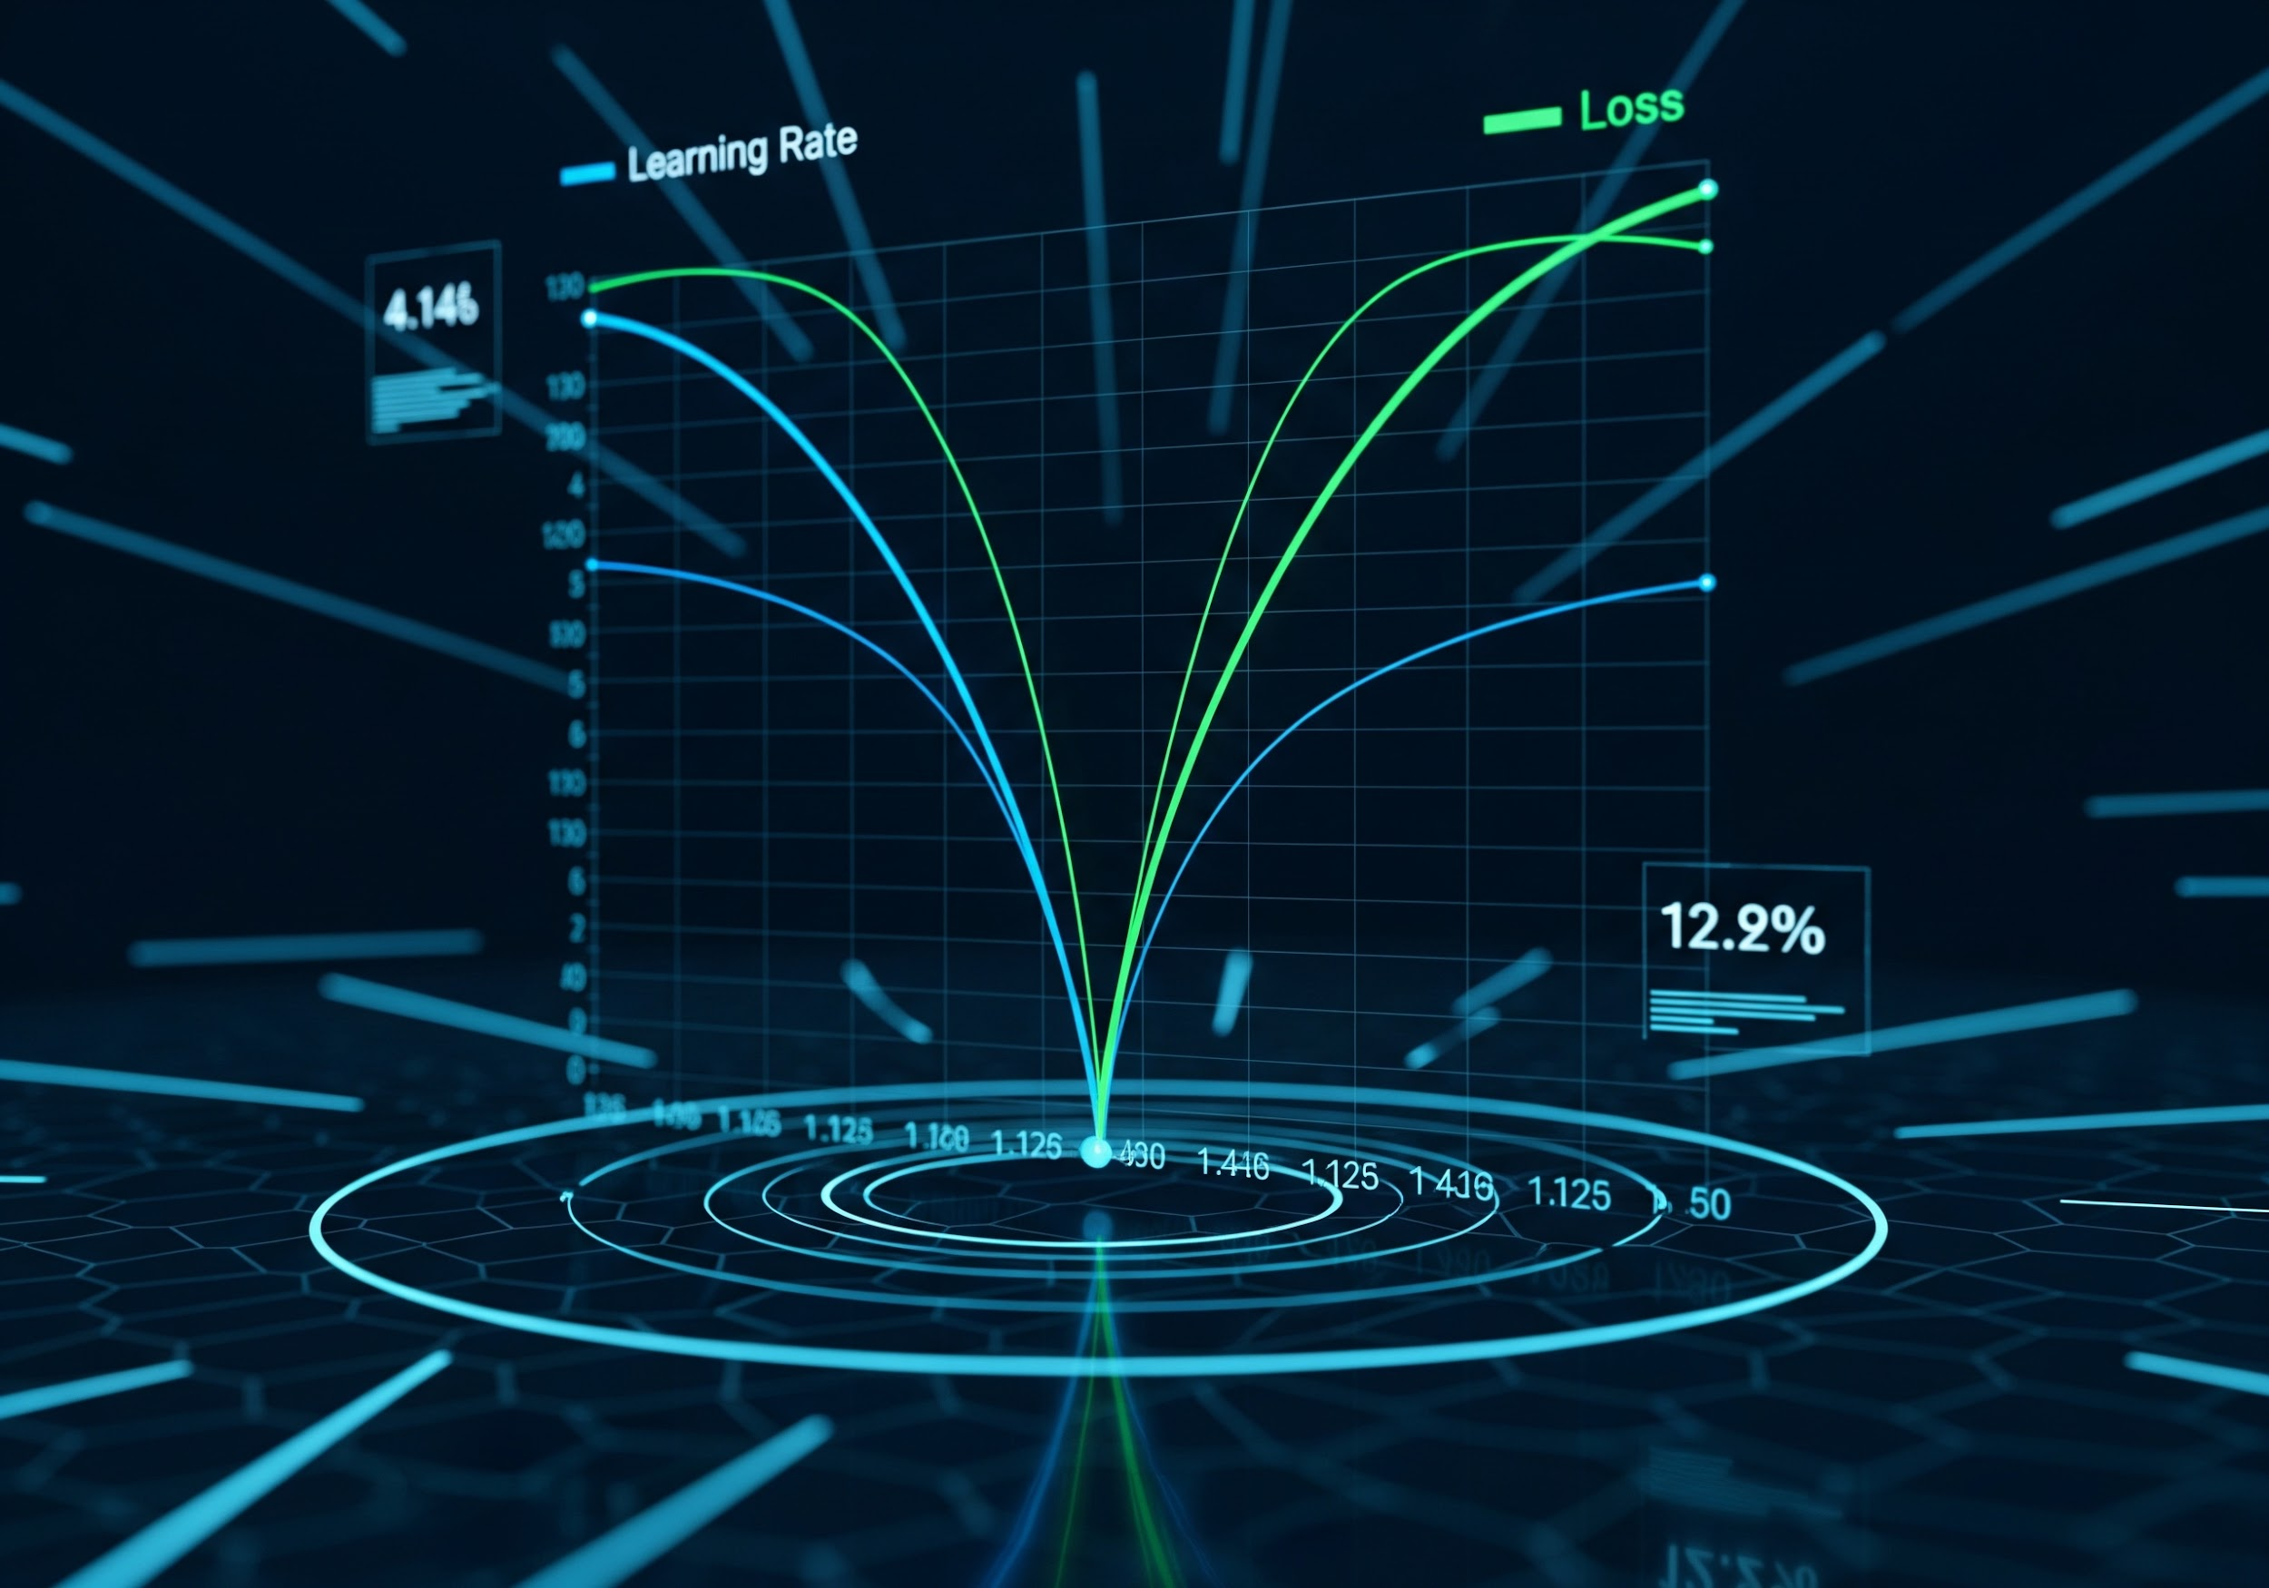


Learning Rate Değişiminin Performansa Etkisi
Model 1 vs Model 2 Karşılaştırması
Model 1'de 0.001 olan başlangıç LR değeri, Model 2'de 0.0005'e düşürülmüştür. Bu daha hassas öğrenme adımı, özellikle sınıflandırma kararlılığında (Macro F1 ve Recall) belirgin iyileşme sağlamıştır.
Macro F1 Gelişimi
Recall Gelişimi
+%13.7
-%1.3
0.3912 → 0.4449
Daha düşük LR, kesinlik ve duyarlılık dengesini artırdı.
0.5640 → 0.5568
Model 2'de Recall hafif düşerken F1 skoru belirgin artmıştır.

Slide 27

MODEL 3
Mimari
Eğitim Süreci
• EfficientNetB0
• Base Line Model: 45
• Dropout: 0.45
• Aktivasyon: Sigmoid
• Batch Size: 64
Aşama 1 (Klasik)
LR: 0.0005 | 15 Epoch | Adam
Aşama 2 (Fine-Tuning)
Son 45 Katman Eğitilebilir | LR: 1e-5 | 35 Epoch
Threshold Stratejisi
Validasyon setine göre optimize edilmiş el ile ayarlanmış özel eşikler
Performans Özeti
Macro F1
Macro Recall
Macro ROC-AUC
Macro PR-AUC
0.4624
0.584
0.8014
0.4734

Slide 28


Model 2 vs Model 3: Optimizasyon Etkisi
Mimari Değişikliklerin Performans Analizi
Model 3'te base_line_model 45'e, dropout 0.45'e ve batch_size 64'e çıkarılmıştır. Bu yapılandırma, özellikle Recall (0.55'ten 0.58'e) ve PR-AUC metriklerinde belirgin bir sıçrama sağlayarak modelin teşhis kapasitesini güçlendirmiştir.
Recall Artışı
PR-AUC Gelişimi
+%5.5
+%6.4
0.55 → 0.58
Daha derin fine-tuning ile yakalanan pozitif vaka oranı arttı.
0.4449 → 0.4734
Yüksek batch size ve regülasyon hassasiyeti artırdı.

Slide 29

MODEL 4
Mimari
Eğitim Süreci
• EfficientNetB0
• Base Line Model: 45
• Dropout: 0.45
• Aktivasyon: Sigmoid
• Batch Size: 64
Aşama 1 (Klasik)
LR: 0.0005 | 35 Epoch | Adam
Aşama 2 (Fine-Tuning)
Son 45 Katman Eğitilebilir | LR: 1e-5 | 35 Epoch
Threshold Stratejisi
Validasyon setine göre optimize edilmiş el ile ayarlanmış özel eşikler
Performans Özeti
Macro F1
Macro Recall
Macro ROC-AUC
Macro PR-AUC
0.4454
0.5836
0.7805
0.4583

Slide 30
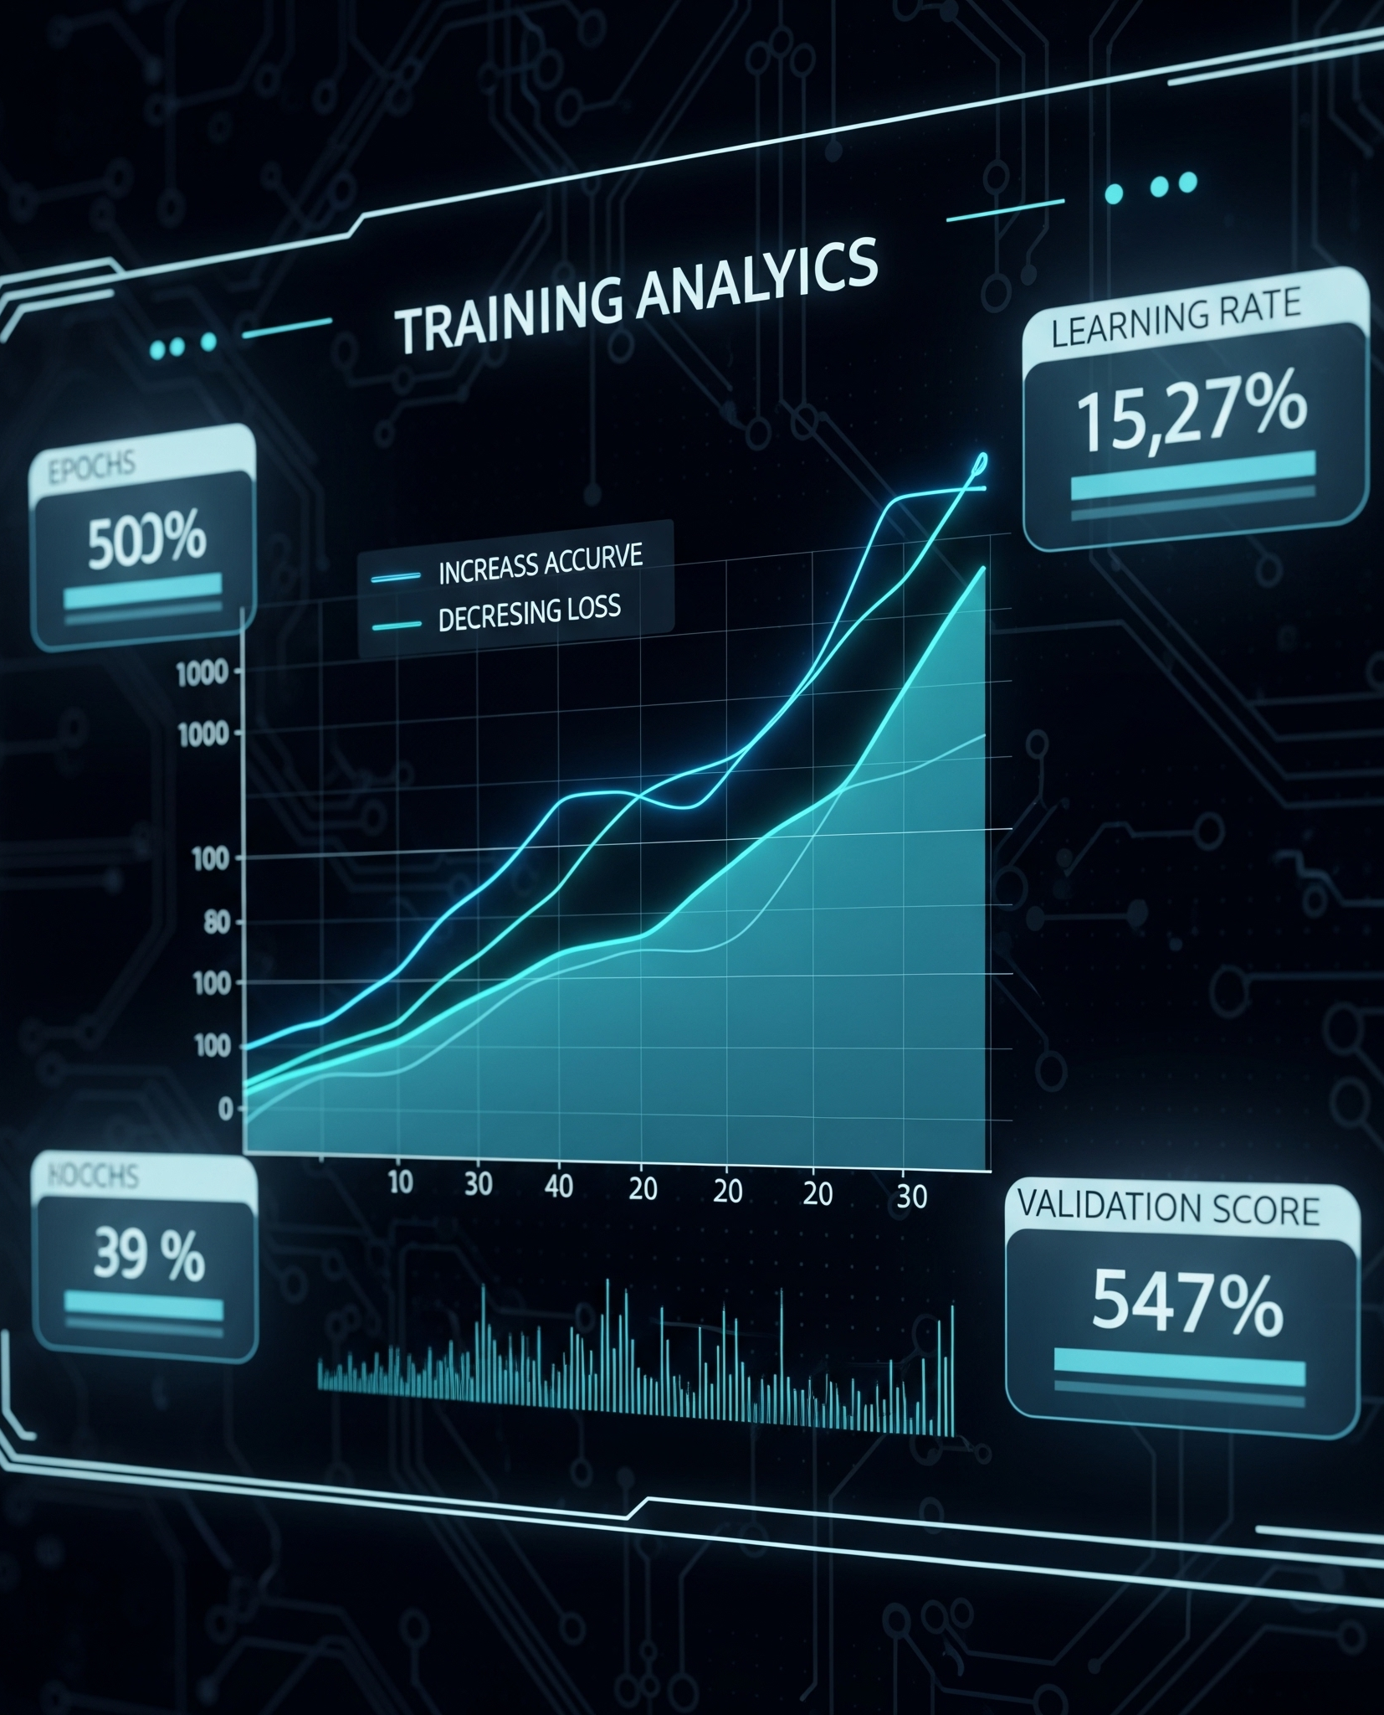
Model 3 vs Model 4: Performans Karşılaştırması
Model 3 ve Model 4 Metrik Analizi
Model 4'te artırılan epoch sayısı, Model 3 ile kıyaslandığında Recall değerinde sınırlı bir değişim (+%1.2) yaratırken, Macro F1 (-%6.3) ve ROC-AUC gibi temel metriklerde belirgin bir düşüşe neden olmuştur.
Macro F1 Farkı
ROC-AUC Kaybı
+%1.2
-2.6%
0.4624 → 0.4454
Aşırı eğitim, modelin genel başarısını ve dengesini düşürdü.
0.8014 → 0.7805
Ayırt etme gücü epoch artışıyla olumsuz etkilendi.

Slide 31

Sonuç: En İyi Performans Veren Model
Model 3: Optimal Denge ve Yüksek Başarı
Yapılan analizler sonucunda Model 3, tüm metriklerde en dengeli ve yüksek performansı sergileyen yapı olarak belirlenmiştir. Aşırı öğrenmeye (overfitting) düşmeden, hem teşhis kapasitesini hem de genel ayırt ediciliğini korumayı başarmıştır.
Macro F1
Recall
ROC-AUC
PR-AUC
0.4624
0.5840
0.8014
0.4734
Neden Model 3?
Özellikle PR-AUC (+%6.4) ve Recall (+%5.5) artışıyla teşhis kapasitesi maksimize edilmiştir.
Model 4'teki gibi epoch artışının getirdiği performans kaybı yaşanmamıştır.
Daha yüksek batch size (64) ve optimize dropout (0.45) ile en yüksek stabiliteye ulaşmıştır.

Slide 32
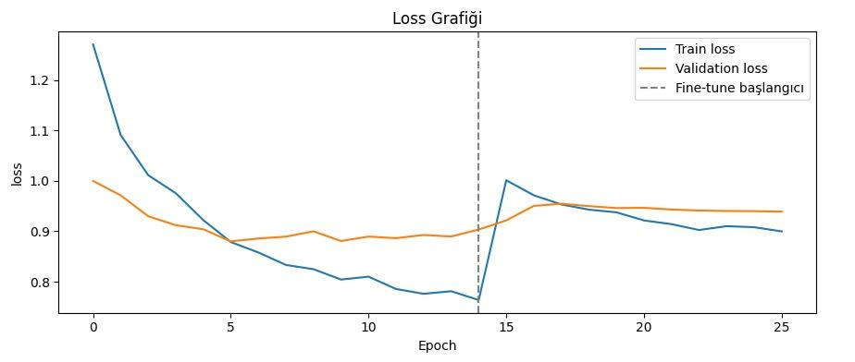
Eğitim Süreci: Loss Analizi
Model Öğrenme
Performansı
Hata oranlarındaki istikrarlı düşüş
Training vs Validation Loss Grafiği
Bu grafik modelin öğrenme sürecini gösterir. Loss değerinin epoch ilerledikçe azalması modelin veriyi başarılı şekilde öğrendiğini göstermektedir. Validation loss’un da kontrollü şekilde azalması modelin overfitting yapmadan genelleme başarısı elde ettiğini kanıtlar.
Grafik Ne Anlatıyor?
X ekseni: Epoch sayısını ifade eder.
Y ekseni: Loss (hata) değerini gösterir.
Train Loss: 1.27'den 0.76'ya düşerek çok iyi bir öğrenme eğrisi sergilemiştir.
Validation Loss: 1.00'den 0.89 civarına inerek daha stabil bir seyir izlemiştir.

Slide 33
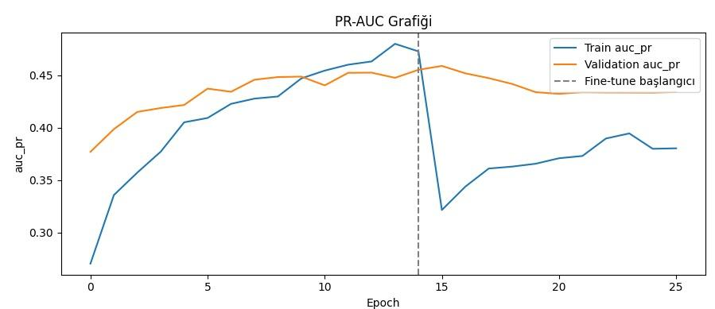
Eğitim Süreci: PR-AUC Analizi
Model Ayırt Etme Gücü
Yüksek PR-AUC ile optimize teşhis kapasitesi
PR-AUC Grafiği ve Anlamı
PR-AUC (Precision-Recall Area Under Curve), modelin sınıfları birbirinden ayırabilme gücünü gösterir. Değerin yüksek olması, modelin sınıfları ayırt etme performansının güçlü olduğunu kanıtlar. Eğri altındaki alan arttıkça modelin doğruluğu ve hassasiyeti artar.
Validation eğrisinin stabil ilerlemesi, modelin genelleme kabiliyetinin korunduğunu gösterir.
Fine-tuning başlangıcı sonrası Train AUC artışı, modelin spesifik öznitelikleri başarıyla yakaladığını kanıtlar.
PR-AUC skoru, dengesiz veri setlerinde model başarısının en kritik göstergesidir.

Slide 34
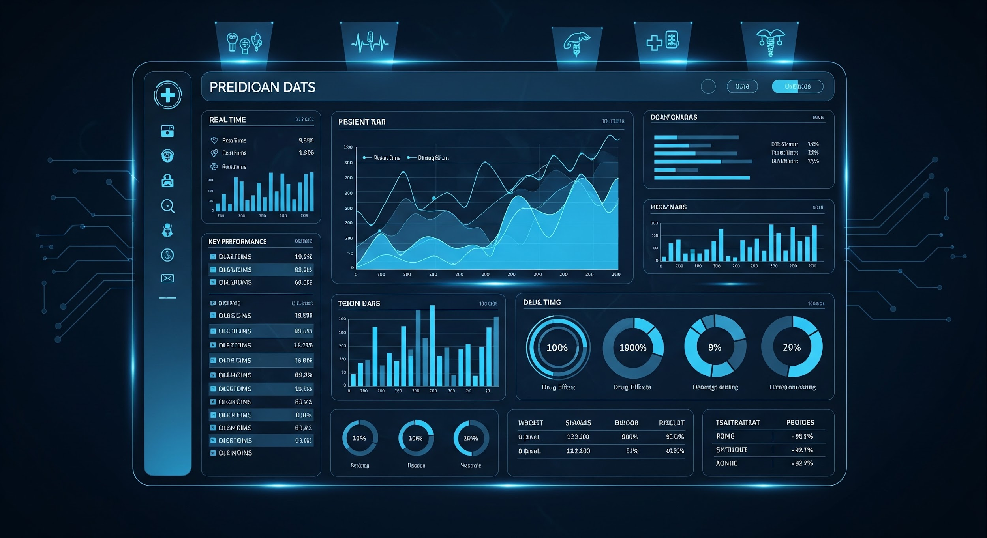
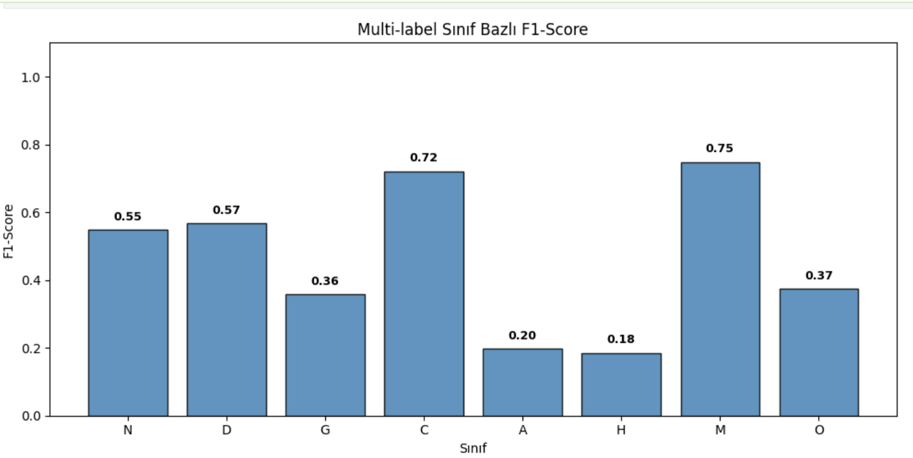
Sınıf Bazlı Model Performans Analizi
Multi-label Sınıf Bazlı F1-Score Dağılımı
Grafik, modelin farklı tıbbi sınıflar üzerindeki başarı oranlarını (F1-Score) göstermektedir. En yüksek performans M (0.75) ve C (0.72) sınıflarında görülürken, en düşük performans H (0.18) ve A (0.20) sınıflarında saptanmıştır.
Temel Bulgular
Dominant Sınıflar: M ve C sınıfları %70 başarının üzerinde kalarak modelin en güçlü olduğu alanları temsil eder.
Orta Segment: N, D ve O sınıfları %40-%60 bandında dengeli bir performans sergilemektedir.
Kritik Eksiklik: H, A ve G sınıflarındaki düşük skorlar, veri setindeki dengesizliğe veya öznitelik karmaşıklığına işaret etmektedir.

Slide 35

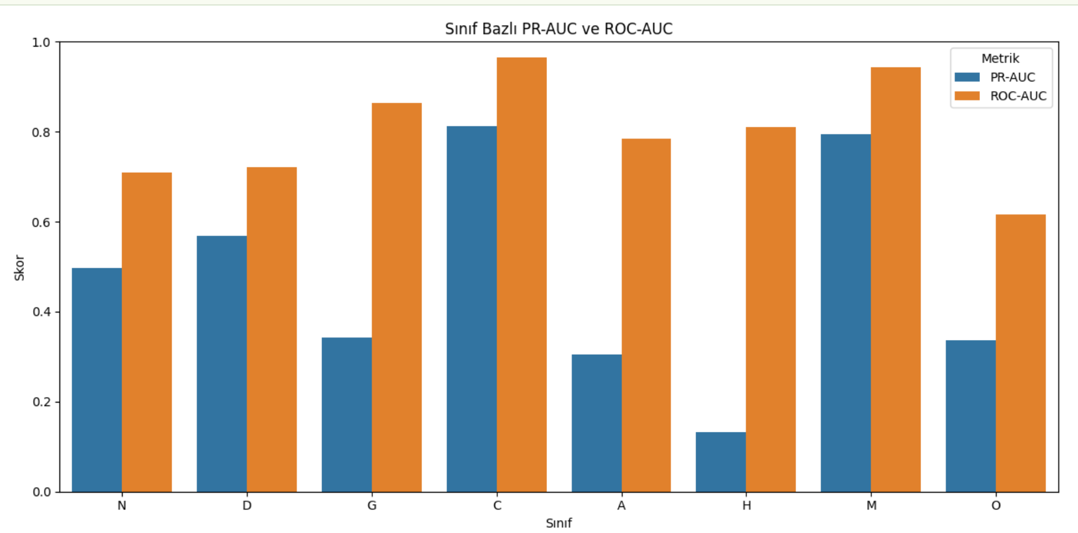
Sınıf Bazlı PR-AUC ve ROC-AUC Analizi
Metrik Karşılaştırması ve Model Kabiliyeti
Grafik, modelin farklı tıbbi sınıflar (N, D, G, C, A, H, M, O) üzerindeki PR-AUC ve ROC-AUC değerlerini sergilemektedir. ROC-AUC değerleri genel olarak daha yüksek seyrederken, PR-AUC değerleri sınıf bazlı hassasiyeti daha net yansıtmaktadır.
Temel Bulgular
En Başarılı Sınıf: C ve M sınıfları, hem PR-AUC hem de ROC-AUC değerlerinde %80 eşiğini aşarak en güvenilir tahminleri üretmektedir.
Düşük Performans: H sınıfı, özellikle PR-AUC değerinde ciddi bir düşüş göstererek modelin bu sınıftaki pozitif örnekleri ayırt etmede zorlandığını kanıtlamaktadır.
Veri Dengesizliği Etkisi: PR-AUC değerlerinin ROC-AUC'ye göre belirgin düşük olduğu A ve H gibi sınıflar, veri setindeki seyreklik veya öznitelik karmaşıklığına işaret eder.

Slide 36
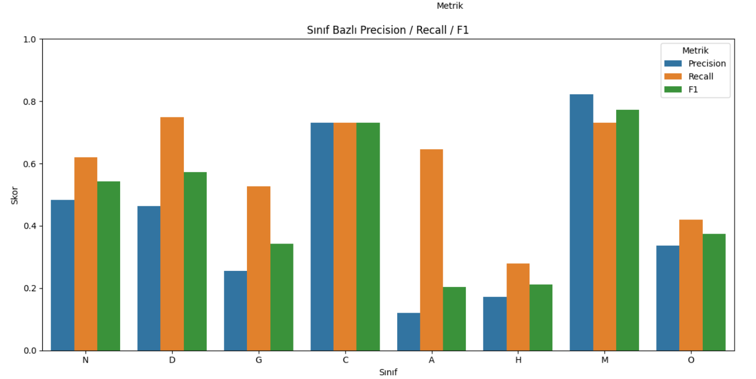
Metrik Analizi ve Sınıf Bazlı Performans Yorumları
Model Tahmin Kapasitesi ve Hata Analizi
Sınıf Bazlı Bulgular
C (Katarakt): Üç metrik (0.73) eşit ve dengeli. Threshold (0.90) kalibrasyonu ile yanlış alarm oranı düşük.
M (Miyopi): En yüksek performanslı sınıf (F1: 0.77). Yüksek threshold değerine rağmen ayırt edici özellikler çok belirgin.
N & D: Recall, Precision'dan yüksek. Model aşırı pozitif tahmin eğiliminde; gerçek vakaları yakalıyor ancak yanlış alarm veriyor.
G (Glokom): Precision (0.25) düşük. Veri azlığı öğrenmeyi kısıtlıyor, yüksek threshold bile yanlış pozitifleri önleyememiş.
A (AMD): Her 8 pozitif tahminden sadece 1'i doğru (Precision: 0.12). Model bu sınıfı aşırı tahmin ediyor.
H (Hipertansiyon): En düşük performans (F1: 0.21). Veri yetersizliği nedeniyle patoloji öğrenilememiş.

Slide 37

Sonuç ve Gelecek Vizyonu
Fundus Görüntüleme ve Teşhis Zorlukları
Retinal fundus resimleri, düşük kontrast ve morfolojik benzerlikler nedeniyle analiz edilmesi en güç tıbbi verilerdendir. Damar yapıları ve lezyonların ayrımı, yüksek hassasiyetli derin öğrenme mimarileri gerektirir.
Neler Öğrendik?
Gelecek Çalışmalar
Veri Dengesi: Nadir görülen sınıfların (H, A) model başarısını doğrudan etkilediği görüldü.
Hyperparameter: Batch size ve dropout oranlarının overfitting üzerinde kritik rolü anlaşıldı.
Metrik Seçimi: PR-AUC'nin dengesiz veri setlerinde en güvenilir rehber olduğu teyit edildi.
Data Augmentation: GAN tabanlı veri üretimi ile azınlık sınıfların desteklenmesi.
Ensemble Learning: Farklı mimarilerin (ViT ve CNN) birleştirilerek hata payının düşürülmesi.
Explainable AI: Teşhislerin klinik güvenilirliğini artırmak için Grad-CAM entegrasyonu.

Slide 38
Hazırlayanlar
Proje Ekibi
Özcan Kocaman
Betül Balcı
Serra Demirel
Sedef Birgül
Zehra Yılmaz

